Slide 1
OSJEČKO-BARANJSKA ŽUPANIJA
UPRAVNI ODJEL ZA PROSTORNO UREĐENJE, GRADITELJSTVO I ZAŠTITU OKOLIŠA
Sastanak sa projektantima
27.10.2021.

Slide 2
TEME
PODRUČJE GRADITELJSTVA I PROSTORNOG UREĐENJA
Pravilnik o jednostavnim i drugim građevinama i radovima (NN br. 112/17., 34/18., 36/19., 98/19., 31/20.)
očitovanje o izdavanju građevinskih i uporabnih dozvola sukladno radovima prema Pravilniku
Pravilnik o osiguranju pristupačnosti građevina osobama s invaliditetom i smanjene pokretljivosti ( NN br. 78/13.)
Promicanje elektromobilnosti i uspostava infrastrukture za punjenje u zgradama, sukladno čl. 21a., 21b., 21c. i 21d., Zakona o gradnji
Obrazloženje usklađenosti glavnog projekta sa prostornim planovima
Kontrola kvalitete (glavni projekt)
Izvedeno stanje građevina – tehnički pregled
Visinske kote u glavnom projektu
Namjena
Rekonstrukcija objekta
Nelegalno izgrađene zgrade (a za koje nisu podneseni zahtjevi za legalizaciju ili su izvedeni nakon snimke DOF 2011.)
Prostorni planovi
Posebni uvjeti i uvjeti priključenja
PODRUČJE ZAŠTITE OKOLIŠA
Geoportal – učitavanje vanjskih podataka: ekološka mreža
Zakon o zaštiti prirode („Narodne novine“ broj 80/13, 15/18, 14/19 i 127/19)
Uredba o ekološkoj mreži i nadležnostima javnih ustanova za upravljanje područjima ekološke mreže („Narodne novine“ broj 80/19);
Zakon o zaštiti okoliša („Narodne novine“, broj 80/13, 153/13, 78/15, 12/18 i 118/18);
Uredba o procjeni utjecaja zahvata na okoliš, Prilozi I., II. i III. („Narodne novine“, broj 61/14 i 3/17); da li se zahvat nalazi na popisu Priloga I., II. i III.

Slide 3
PODRUČJE GRADITELJSTVA I PROSTORNOG UREĐENJA
ZAKON O GRADNJI (NN broj 153/13, 20/17, 39/19, 125/19)
ZAKON O PROSTORNOM UREĐENJU (NN br. 153/13, 65/17, 114/18, 39/19)

Slide 4
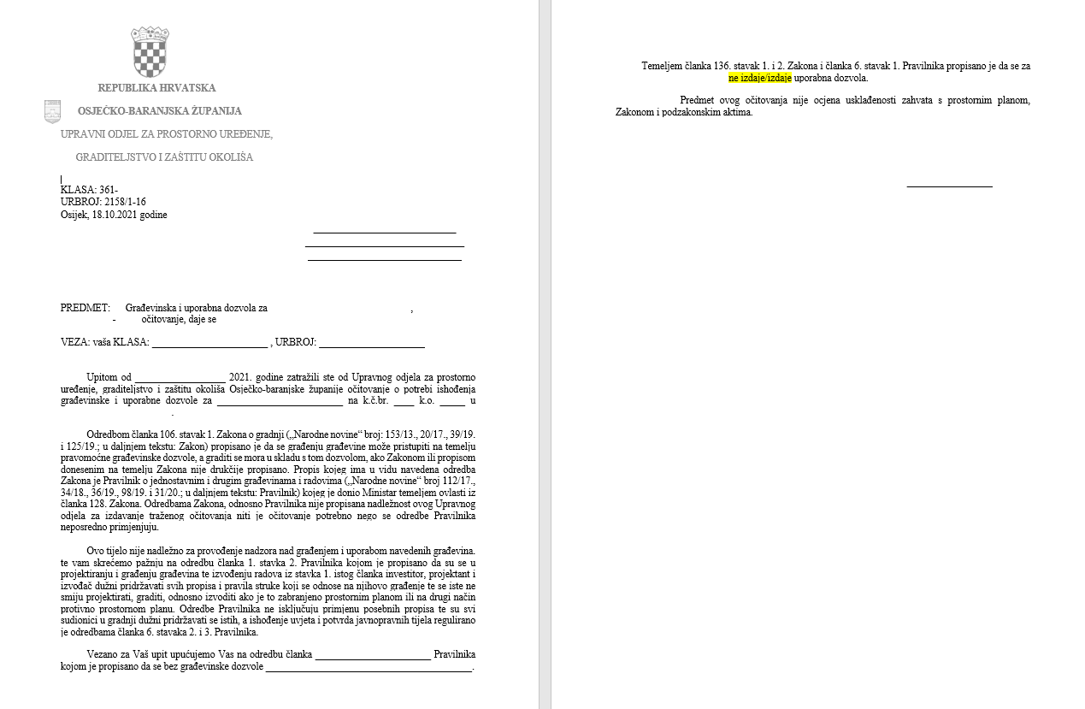
1. Pravilnik o jednostavnim i drugim građevinama i radovima (NN br. 112/17., 34/18., 36/19., 98/19., 31/20.) očitovanje o izdavanju građevinskih i uporabnih dozvola sukladno radovima prema Pravilniku

Slide 5
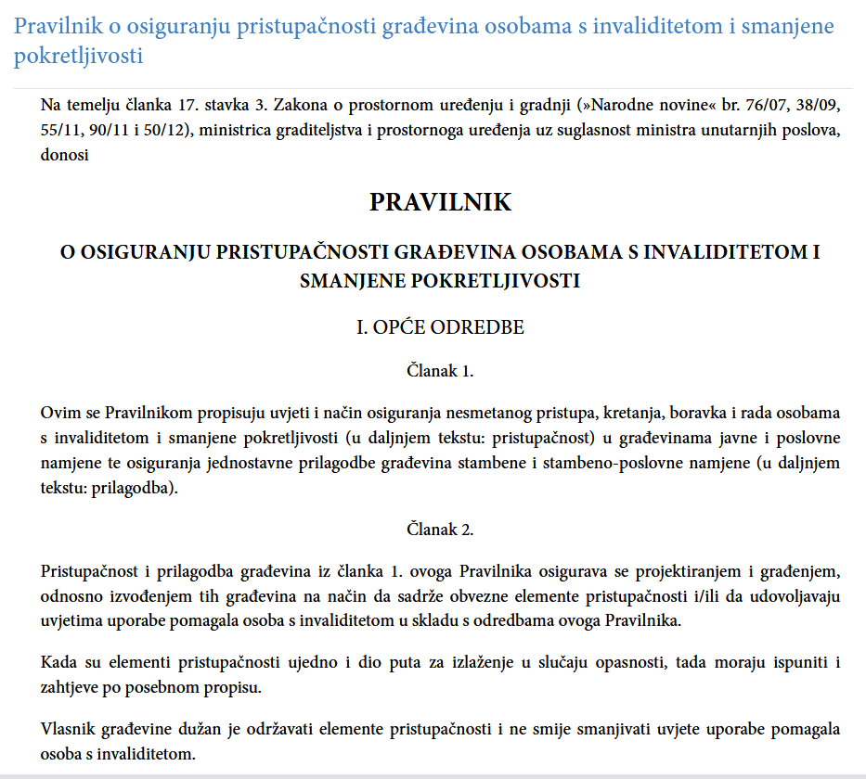
2. Pravilnik o osiguranju pristupačnosti građevina osobama s invaliditetom i smanjene pokretljivosti ( NN br. 78/13.)
primjena Pravilnika prilikom projektiranja

Slide 6
3. Promicanje elektromobilnosti i uspostava infrastrukture za punjenje u zgradama, sukladno čl. 21a., 21b., 21c. i 21d., Zakona o gradnji
od 10. ožujka 2020.
Članak 21.b
(1) Za nove zgrade i zgrade koje se podvrgavaju značajnoj obnovi, a čija namjena ne uključuje stambenu, s više od deset parkirališnih mjesta, postavlja se barem jedno mjesto za punjenje te kanalska infrastruktura, to jest cijevi za električne kabele, za barem jedno od svakih pet parkirališnih mjesta, kako bi se u kasnijoj fazi omogućilo postavljanje mjesta za punjenje električnih vozila kada se:
– parkiralište nalazi u zgradi i kada su u slučaju značajne obnove zgrade mjerama obnove obuhvaćeni parkiralište ili električna infrastruktura zgrade ili
– parkiralište nalazi neposredno uz zgradu i kada su u slučaju značajne obnove zgrade mjerama obnove obuhvaćeni parkiralište ili električna infrastruktura parkirališta.
(2) Za sve zgrade čija namjena ne uključuje stambenu, s više od dvadeset parkirališnih mjesta, potrebno je postaviti najmanje jedno mjesto za punjenje.
(3) Ispunjenje zahtjeva iz stavaka 1. i 2. ovoga članka dužan je osigurati investitor, odnosno vlasnik nekretnine.
PRIJELAZNE I ZAVRŠNE ODREDBE:
Članak 39.
Investitor, odnosno vlasnik nekretnine dužan je osigurati ispunjenje zahtjeva iz članka 21.b stavka 2., dodanog člankom 6. ovoga Zakona, najkasnije do 1. siječnja 2025.
Članak 21.c
(1) Za nove zgrade i zgrade koje se podvrgavaju značajnoj obnovi, s više od deset parkirališnih mjesta, kada je zgrada stambene namjene, odnosno druge namjene od kojih je jedna stambena, postavlja se kanalska infrastruktura, to jest cijevi za električne kabele, za svako parkirališno mjesto kako bi se u kasnijoj fazi omogućilo postavljanje mjesta za punjenje električnih vozila kada se:
– parkiralište nalazi u zgradi i kada su u slučaju značajne obnove zgrade mjerama obnove obuhvaćeni parkiralište ili električna infrastruktura zgrade ili
– parkiralište nalazi neposredno uz zgradu i kada su u slučaju značajne obnove zgrade mjerama obnove obuhvaćeni parkiralište ili električna infrastruktura parkirališta.
(2) Ispunjenje zahtjeva iz stavka 1. ovoga članka dužan je osigurati investitor, odnosno vlasnik nekretnine.
Članak 21.d
(1) Zahtjevi iz članka 21.b ovoga Zakona ne primjenjuju se na zgrade čiji su vlasnici ili korisnici mala i srednja poduzeća.
(2) Zahtjevi za promicanje elektromobilnosti iz članaka 21.a, 21.b i 21.c ovoga Zakona ne primjenjuju se ako:
– je zahtjev za izdavanje lokacijske ili građevinske dozvole, odnosno istovjetni zahtjev podnesen do 10. ožujka 2021.
– bi potrebna kanalska infrastruktura ovisila o mikroizoliranim sustavima što bi prouzročilo znatne probleme u radu lokalnih energetskih sustava i ugrozilo stabilnost lokalne mreže
– su troškovi postavljanja infrastrukture za punjenje i kanalske infrastrukture veći od 7 % ukupnog troška značajne obnove zgrade.

Slide 7
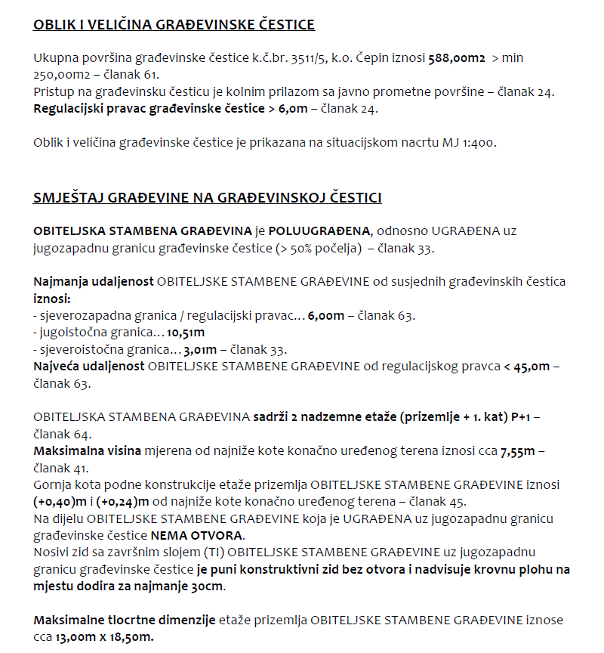
4. Obrazloženje usklađenosti glavnog projekta sa prostornim planovima.
Primjer:

Slide 8
5. Kontrola kvalitete (glavni projekt)
Kontrolni postupci koji se moraju provesti, sukladno glavnom projektu, a koji su bitni u postupku ishođenja Uporabne dozvole – tehničkog pregleda
Primjer:
stišljivost posteljice i kamenog sloja
kontrolna ispitivanja ugrađenog betona
kontrolna ispitivanja ugrađenog asfalta
vodonepropusnost
i sl.

Slide 9
6. Izvedeno stanje građevina – tehnički pregled
Problematika infrastrukturnih građevina – odstupanja u položaju – predvidjeti glavnim projektom koridor u kojem se smješta građevina
projekti izvedenog stanja
izvedbeni projekti suprotni glavnom projektu:
Članak 74.
(1) Izvedbenim projektom razrađuje se tehničko rješenje dano glavnim projektom.
(2) Izvedbeni projekt ne smije biti izrađen protivno glavnom projektu.
(3) Izvedbeni projekt se izrađuje:
1. za građenje građevina 1. skupine
2. ako su to investitor i izvođač ugovorili ugovorom o građenju.

Slide 10
7. Visinske kote u glavnom projektu
U glavnom projektu obavezno prikazivati visinske kote, kako u situacijama tako i u karakterističnim presjecima

Slide 11
8. Namjena
Voditi računa kod definiranja namjene objekata – sukladno Zakonu o prostornom uređenju, prostornim planovima (u sladu s planom)
- definicija javna i društvena
Definirane namjene u postupku legalizacija - NE
Loš primjer:
Namjena: spremište, podrum, tavan i sl.
proizvodnja, skladište – čega?!! – definirati (popis zahvata!! – voditi računa)

Slide 12
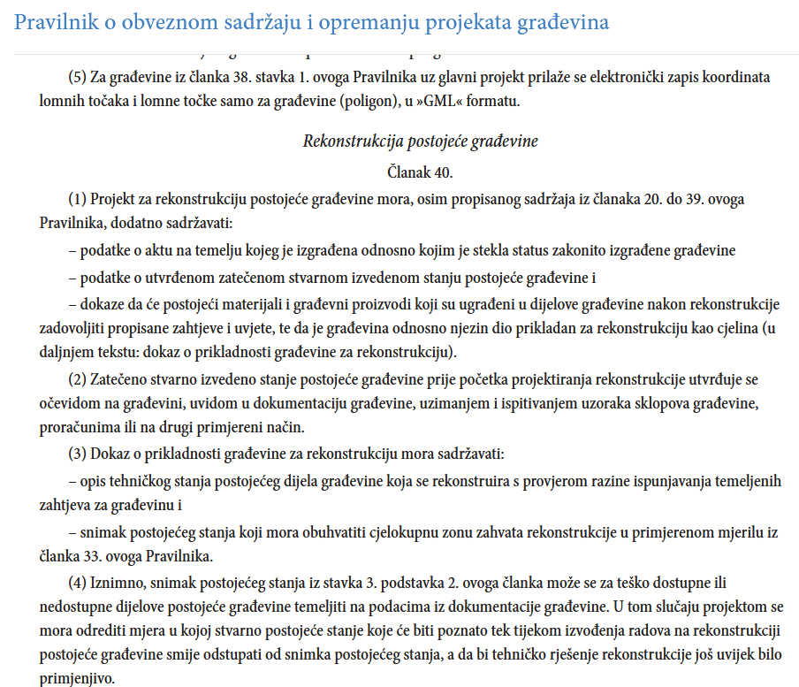
9. Rekonstrukcija objekta
U grafičkom dijelu glavnog projekta prikazivati (detaljno) samo rekonstrukciju, dok se postojeći dio zgrade prikazuje u onoj mjeri da u tehničkom smislu bude potpuno jasno kao cjelina
Situacijski prikazi, opisno, prikaz parametara (kis, kig ....)
Kod proizvodnih građevina – kapaciteti..itd
Legalnost
Prikladnost građevine za rekonstrukciju, čl. 40. Pravilnika o obveznom sadržaju i opremanju projekata građevine

Slide 13
10. Nelegalno izgrađene zgrade (a za koje nisu podneseni zahtjevi za legalizaciju ili su izvedeni nakon snimke DOF 2011.)
definiranje zgrade kao izgrađene – poznati podaci (materijal, vrijeme građenja i sl.)
prikaz kontrolnih ispitivanja građevnih dijelova i ugrađenih materijala, kako bi se dokazali temeljni zahtjevi za građevinu u skladu s sadašnjim propisima, u glavnom projektu (BEZ POPUSTA KOJI SE ODNOSI NA REKONSTRUKCIJU)
odgovornosti izvođača u takvim postupcima – izvođač mora preuzeti odgovornost za sve radove

Slide 14
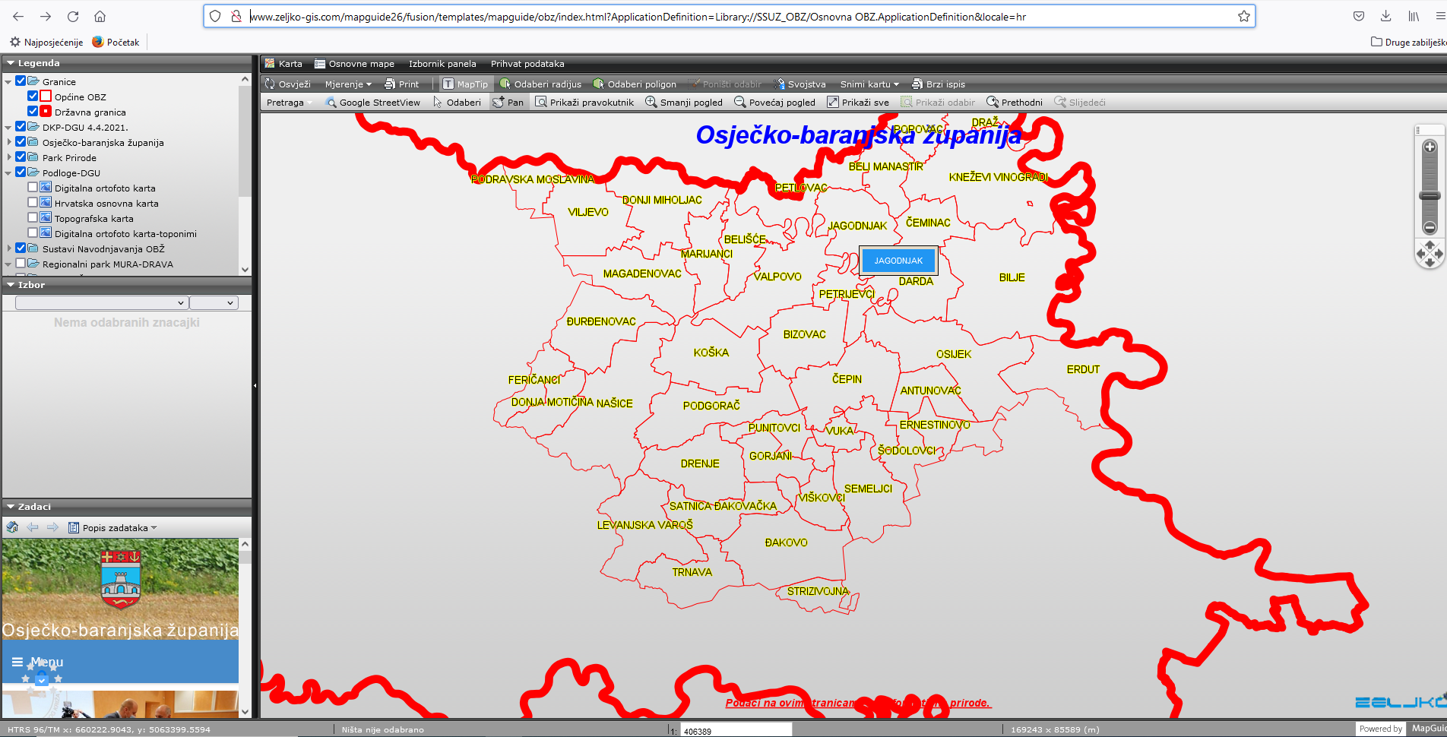
11. PROSTORNI PLANOVI
Na internet stranici www.obz.hr – linkovi: želite li graditi – prostorni planovi i javnopravna tijela - GEOPORTAL

Slide 15
12. Posebni uvjeti i uvjeti priključenja
Traženje utvrđivanja posebnih uvjeta ili uvjeta priključenja od strane upravnog tijela, odnosno Ministarstva, njihovo utvrđivanje od strane javnopravnog tijela ili dobivanje obavijesti iz članka 82. stavka 6. Zakona o gradnji ne znači da je građevina za koju je utvrđivanje tih uvjeta zatraženo ili za koju su oni utvrđeni u skladu s prostornim planom.
Nema izdavanja posebnih uvjeta ukoliko je potrebno mišljenje zaštite okoliša

Slide 16
PODRUČJE ZAŠTITE OKOLIŠA

Slide 17
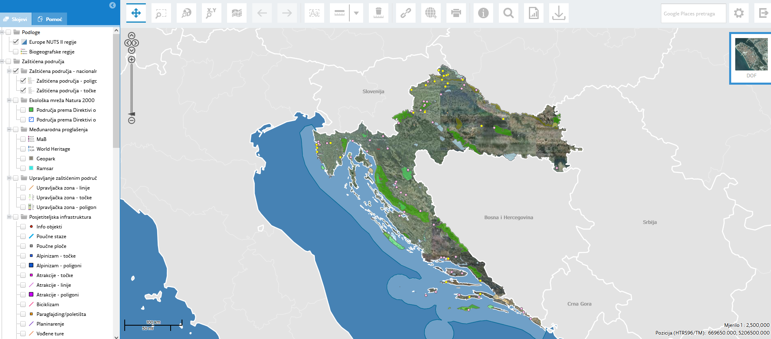
Geoportal – učitavanje vanjskih podataka: ekološka mreža
http://services.bioportal.hr/wms (područja prema Direktivi o pticama i područja prema Direktivi o staništima)

Slide 18
2. Zakon o zaštiti prirode („Narodne novine“ broj 80/13, 15/18, 14/19 i 127/19)
Članak 23. Zakona o zaštiti prirode:
„Za zahvate za koje je sukladno posebnim propisima iz područja prostornog uređenja i posebnim propisima iz područja gradnje potrebno ishoditi akt za građenje, potvrdu izdaje upravno tijelo za zahvate za koje se provodi postupak glavne ocjene prihvatljivosti zahvata za ekološku mrežu i za zahvate za koje upravno tijelo jedinice područne (regionalne) samouprave nadležno za poslove zaštite okoliša provodi postupak procjene utjecaja na okoliš“.
Članak 143. Zakona o zaštiti prirode:
„Za zahvate na zaštićenom području za koje je sukladno posebnim propisima iz područja prostornog uređenja i posebnim propisima iz područja gradnje potrebno ishoditi akt za građenje, osim za zahvate iz članka 23. ovoga Zakona, uvjete zaštite prirode utvrđuje i potvrdu izdaje upravno tijelo za zahvate koji se izvode na području regionalnog parka, spomenika prirode, značajnog krajobraza, park-šume i spomenika parkovne arhitekture“.

Slide 19
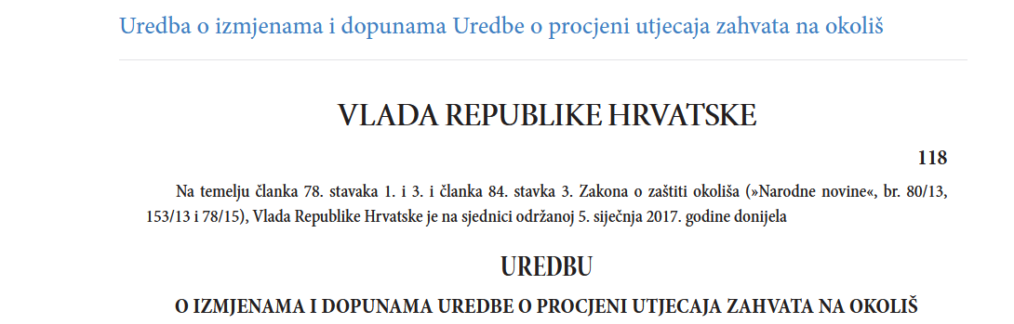
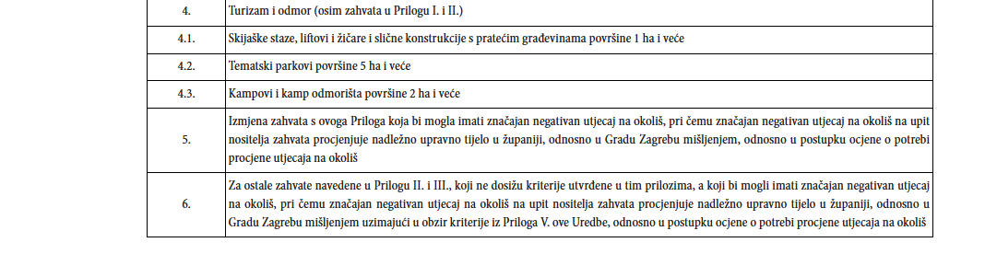
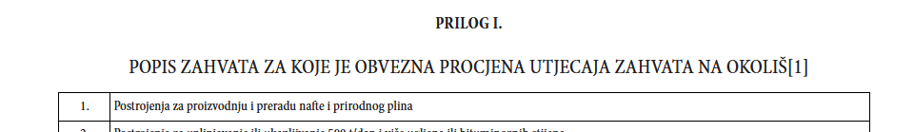
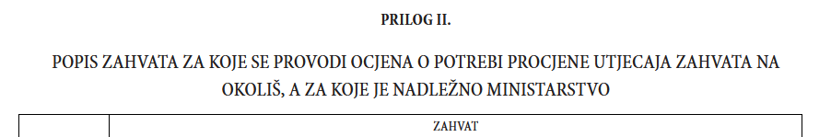
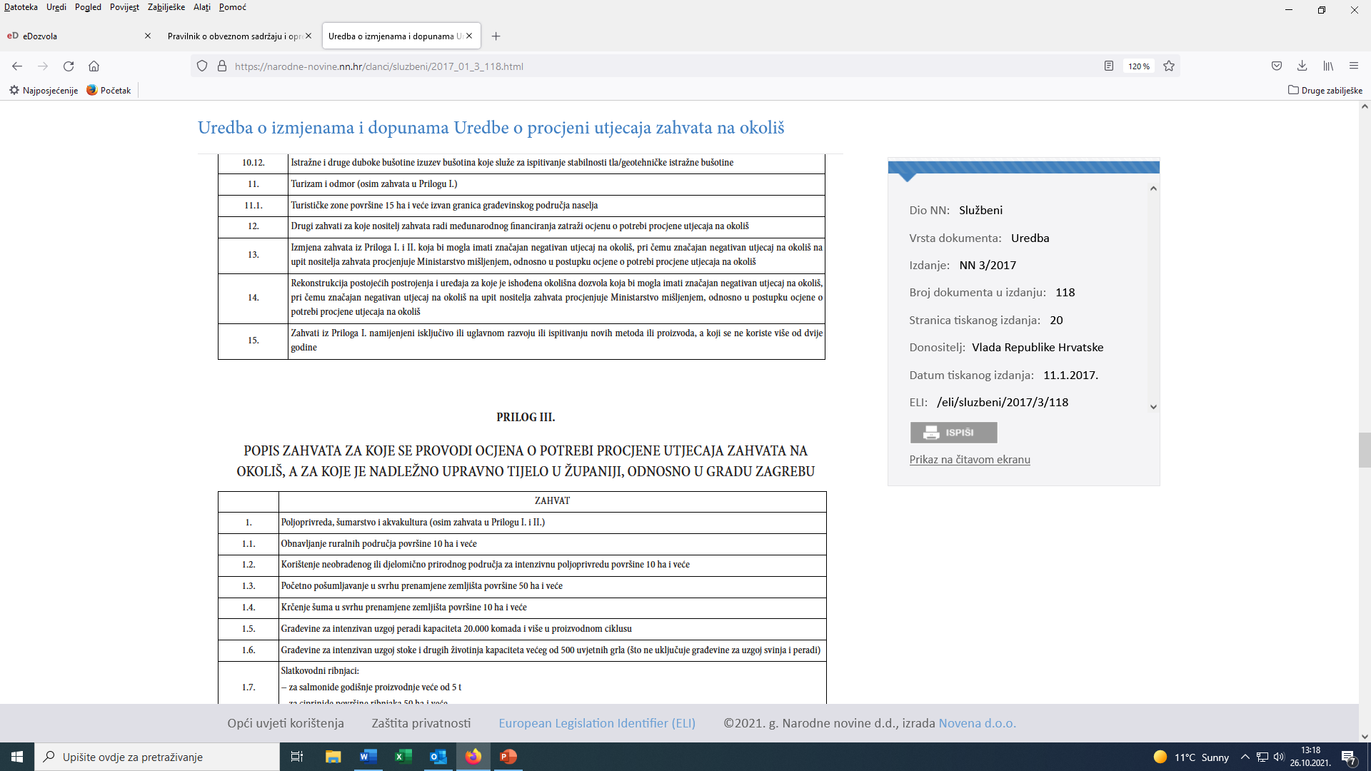
3. Uredba o ekološkoj mreži i nadležnostima javnih ustanova za upravljanje područjima ekološke mreže („Narodne novine“ broj 80/19)
4. Zakon o zaštiti okoliša („Narodne novine“, broj 80/13, 153/13, 78/15, 12/18 i 118/18)
5. Uredba o procjeni utjecaja zahvata na okoliš, Prilozi I., II. i III. („Narodne novine“, broj 61/14 i 3/17); da li se zahvat nalazi na popisu Priloga I., II. i III.

Slide 20
Primjena Uredbe o procjeni utjecaja zahvata na okoliš, Prilozi I., II. i III. („Narodne novine“, broj 61/14 i 3/17) prije pokretanja eKonferencije
Izmjena zahvata iz Priloga I. i II. koja bi mogla imati značajan negativan utjecaj na okoliš, pri čemu značajan negativan utjecaj na okoliš na upit nositelja zahvata procjenjuje Ministarstvo mišljenjem, odnosno u postupku ocjene o potrebi procjene utjecaja na okoliš.
Ukoliko se zahvat nalazi na popisu Priloga III. ili ako se radi o izmjeni zahvata s ovoga Priloga koja bi mogla imati značajan negativan utjecaj na okoliš, pri čemu značajan negativan utjecaj na okoliš na upit nositelja zahvata procjenjuje nadležno upravno tijelo u županiji mišljenjem, odnosno u postupku ocjene o potrebi procjene utjecaja na okoliš.
Za ostale zahvate navedene u Prilogu II. i III., koji ne dosižu kriterije utvrđene u tim prilozima, a koji bi mogli imati značajan negativan utjecaj na okoliš, pri čemu značajan negativan utjecaj na okoliš na upit nositelja zahvata procjenjuje nadležno upravno tijelo u županiji mišljenjem uzimajući u obzir kriterije iz Priloga V. ove Uredbe, odnosno u postupku ocjene o potrebi procjene utjecaja na okoliš.

Slide 21
Primjena Zakona o zaštiti prirode („Narodne novine“ broj 80/13, 15/18, 14/19 i 127/19) i Uredbe o ekološkoj mreži i nadležnostima javnih ustanova za upravljanje područjima ekološke mreže („Narodne novine“ broj 80/19) prije pokretanja eKonferencije
Ocjena prihvatljivosti zahvata
Članak 28.
(2) Ocjena prihvatljivosti zahvata provodi se u okviru pripreme namjeravanog zahvata, prije izdavanja lokacijske dozvole ili izdavanja drugog potrebnog odobrenja za provedbu zahvata.
Članak 29.
(1) Ministarstvo provodi Prethodnu ocjenu i Glavnu ocjenu za zahvate:
– za koje tijelo državne uprave nadležno za zaštitu okoliša provodi postupak procjene utjecaja na okoliš ili postupak ocjene o potrebi procjene utjecaja na okoliš prema posebnom propisu iz područja zaštite okoliša,
– čiji obuhvat se nalazi na području dvije ili više jedinica područne (regionalne) samouprave i/ili Grada Zagreba.
(2) Upravno tijelo provodi Prethodnu ocjenu i Glavnu ocjenu za zahvate:
– za koje tijelo područne (regionalne) samouprave nadležno za poslove zaštite okoliša provodi postupak procjene utjecaja na okoliš ili postupak ocjene o potrebi procjene utjecaja na okoliš prema posebnom propisu iz područja zaštite okoliša,
– koji mogu imati značajan negativan utjecaj na ciljeve očuvanja i cjelovitost područja ekološke mreže, osim za zahvate iz stavka 1. ovoga članka.

Slide 22
Članak 30.
Za zahvat iz članka 27. stavka 2. ovoga Zakona, kao i za zahvat za koji nije obvezna procjena utjecaja na okoliš, odnosno ocjena o potrebi procjene utjecaja na okoliš, pravna i fizička osoba koja namjerava provesti zahvat (u daljnjem tekstu: nositelj zahvata) podnosi nadležnom tijelu iz članka 29. ovoga Zakona zahtjev za Prethodnu ocjenu.
(2) Zahtjev iz stavka 1. ovoga članka podnosi se u pisanom i digitalnom obliku te osobito sadrži:
1. podatke o nositelju zahvata:
2. podatke o zahvatu i lokaciji zahvata:
– kartografski prikaz s ucrtanim zahvatom u odgovarajućem mjerilu ili položaj zahvata u prostoru u vektorskom formatu (http://services.bioportal.hr/wms)
3. kratki opis zahvata:
(3) O podnesenom zahtjevu iz stavka 1. ovoga članka nadležno tijelo iz članka 29. stavka 2. ovoga Zakona zatražit će prethodno mišljenje Ministarstva o mogućnosti značajnih negativnih utjecaja zahvata na ciljeve očuvanja i cjelovitost područja ekološke mreže.
(4) Ako nadležno tijelo isključi mogućnost značajnih negativnih utjecaja zahvata na ciljeve očuvanja i cjelovitost područja ekološke mreže, donosi rješenje da je zahvat prihvatljiv za ekološku mrežu.
Nakon provedenih postupaka (OPUO ili Prethodne ocjene), ako u rješenju nisu određene nikakve mjere NIJE POTREBNO ZA ZAHVAT TRAŽITI POSEBNE UVJETE PUTEM EKONFERENCIJE.

Slide 23
Primjena članka 143. Zakona o zaštiti prirode („Narodne novine“ broj 80/13, 15/18, 14/19 i 127/19) u postupku ekonferencije
Za zahvate na zaštićenom području za koje je sukladno posebnim propisima iz područja prostornog uređenja i posebnim propisima iz područja gradnje potrebno ishoditi akt za građenje, osim za zahvate iz članka 23. ovoga Zakona, uvjete zaštite prirode utvrđuje i potvrdu izdaje:
– Ministarstvo za zahvate na području posebnog rezervata i za zahvate na području nacionalnog parka ili parka prirode kojima je nositelj javna ustanova za upravljanje nacionalnim parkom ili parkom prirode.
- javna ustanova za upravljanje nacionalnim parkom ili parkom prirode za zahvate koji se izvode na području nacionalnog parka ili parka prirode, a kojima nije nositelj javna ustanova
– upravno tijelo za zahvate koji se izvode na području regionalnog parka, spomenika prirode, značajnog krajobraza, park-šume i spomenika parkovne arhitekture.
Uvjeti zaštite prirode izdani od nadležnog tijela trebaju biti sastavni dio Glavnog projekta na temelju kojih se daje Potvrda na Glavni projekt od tog nadležnog tijela.

Slide 24
RAZNO
pitanja na mail:
prostorno_upiti@obz.hr

Slide 25
ZAHVALJUJEMO NA VAŠEM ODAZIVU I PAŽNJI

